Slide 1


Ferbiotic

Slide 2
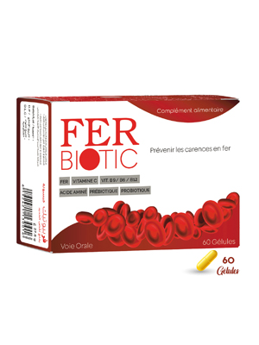

FERBIOTIC
INDICATIONS
Corrige éfficacement la carence martiale grâce à une biodisponibilité optimisée par la vitamine C et les acides aminés chélateurs.
Prévient l’anémie ferriprive chez les populations à risque
Soutient la formation de l’hémoglobine et des globules rouges via l’action synergique du fer et des vitamines B6, B9 et B12.
Réduit les manifestations fonctionnelles de la carence en fer, notamment la fatigue et la baisse de performance
Améliore l’absorption et la tolérance digestive du fer grâce à l’association pré et probiotiques naturels
60
Gélules

Slide 3
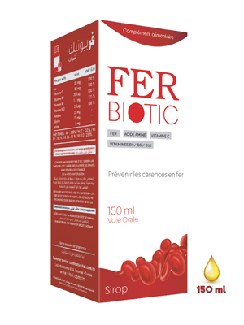

FERBIOTIC
COMPOSITION PAR 10 ml
80 mg Vitamine C
1 34 mg Bisglycinate de fer (28 mg de fer élément)
200µg de Vitamine B9
2,5 µg de Vitamine B12
1,7 mg de Vitamine B 6
25 mg de Histidine
25 mg de Lysine
25 mg de Glycine
150 ML
POSOLOGIE
ÂGE | MATIN | MIDI | SOIR
Adulte | 10 ml | - | -
10 ml x 2 en cas de besoin, pendant au moins un mois

Slide 4
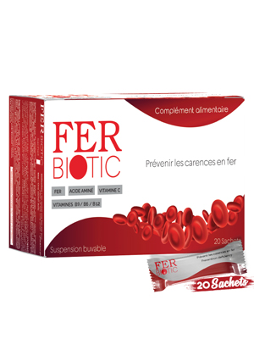
FERBIOTIC
COMPOSITION PAR 1 sachet
80 mg Vitamine C
1 34 mg Bisglycinate de fer (28 mg de fer élément)
200µg de Vitamine B9
2,5 µg de Vitamine B12
1,7 mg de Vitamine B 6
25 mg de Histidine
25 mg de Lysine
25 mg de Glycine
20
Sachets
POSOLOGIE
ÂGE | MATIN | MIDI | SOIR
Adulte | 1 sachet | - | -
2 sachets en cas de besoin, pendant au moins un mois

Slide 5
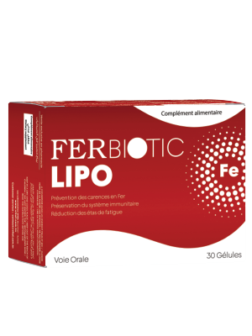
FERBIOTIC LIPO
INDICATIONS
Traitement et prévention des carences martiales avec un fer liposomal à absorption élevée et tolérance optimale.
Une synergie fer liposomal – vitamine C – luzixine qui assure une biodisponibilité maximale et une stimulation efficace de l’érythropoïèse.
Une réduction rapide de l’asthénie et de la fatigue avec soutien des fonctions immunitaires liées au déficit en fer.
30
Gélules

Slide 6
FERBIOTIC LIPO
COMPOSITION PAR GÉLULE
80 mg de Vitamine C
14 mg de Fer (Fumarate de fer liposomal = 74 mg)
200 µg de Vitamine B9
2,5 µg de Vitamine B12
30
Gélules
POSOLOGIE
ÂGE | MATIN | MIDI | SOIR
Adulte | 1 gélule | - | -
2 gélules en cas de besoin, pendant au moins un mois

